Slide 1

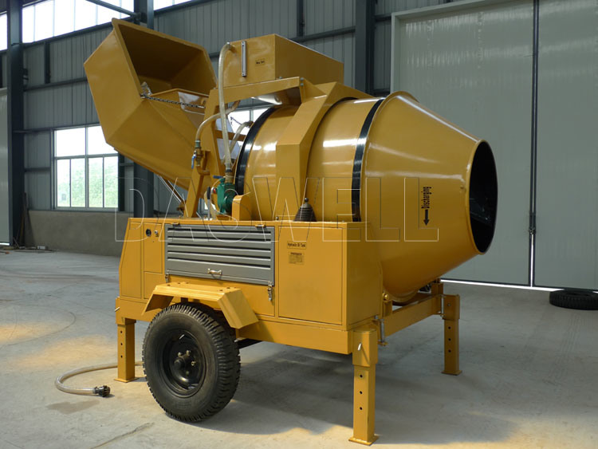
Olla Revolvedora Portátil .50 m3
Principales especificaciones técnicas:
Modelo OLLA REVOLVEDORA .50 m3
Capacidad de descarga (L) 500 Capacidad de carga (L) 800
Productividad (m3 / h) 20-22
Tamaño máximo de agregado (mm) 80
Hopper Lifting Pistones de Elevacion
Motor diesel Yanmar Potencia del motor diesel (kw) 13.2
Potencia de la bomba de agua (kw) 2.2-3 Precisión de suministro de agua Error≤2%
Tamaño de los neumáticos 7.50-16
Velocidad de mezclado del tambor (RPM) 13-15
Dimensiones en el contenedor (mm) 2300 × 3300 × 2500
Peso total 2300kg

Slide 2
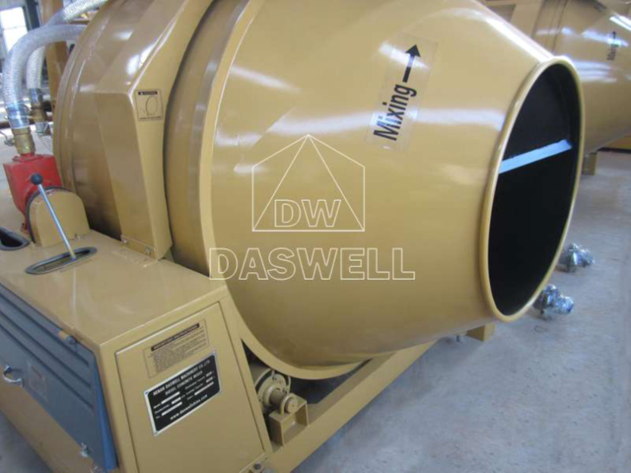
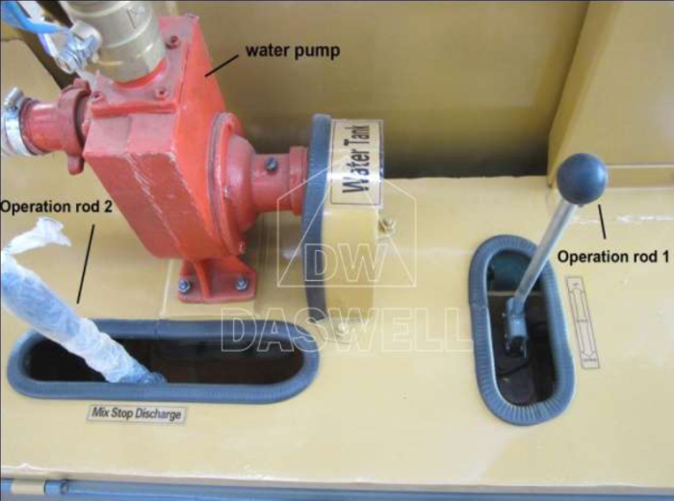
Olla Revolvedora Portátil .50 m3
El mezclador de concreto tipo Olla Revolvedora de .50 m3 es de capacidad media, tipo auto caída.
Es adecuado para mezclar hormigón ;
El tambor gira para mezclar y retrocede para descargar.
La capacidad de este mezclador es 0.35 y 0.50 metros cúbicos.
Características:
Agrega una bomba de agua para la circulación de agua entre el tanque de agua del motor y el radiador; mantiene la temperatura del agua del motor estable.
Tiene las ventajas de una estructura compacta, mayor fiabilidad, mezcla uniforme, gran capacidad, fácil operación, fácilmente movible entre sitios, etc.
El mezclador es ampliamente utilizado en obras de construcción, proyectos de carreteras y puentes, y muchos otros sitios de construcción

Slide 3
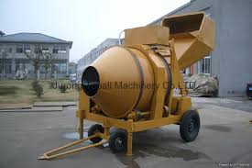
Olla Revolvedora Portátil .50 m3
1. Montaje de los neumáticos 2. Bastidor 3. Carcasa del radiador 4. Sistema de transmisión 5. Sistema de suministro de agua 6. Marco de carga 7. Tambor de mezcla 8. Rodillo de soporte 9. Sistema de elevación hidráulico 10. Sistema de carga
Motor diesel marca Yanmar, refrigeración por agua,
Fácil de operar Hay dos varillas de operación. La barra de operación 1 se usa para controlar la tolva hacia arriba y hacia abajo. La barra de operación 2 se usa para controlar el tambor girando en el sentido de las agujas del reloj. Cuando el mezclador gira en el sentido de las agujas del reloj, significa que se está mezclando. Cuando el mezclador gira en sentido antihorario, significa que está descargando el concreto.
Bomba de agua Equipamos una bomba de agua para nuestra mezcladora de concreto, Por lo tanto, bombeará el agua directamente, sin necesidad de agregar agua manualmente.

Slide 4
Olla Revolvedora Portátil .50 m3
CONTENIDO
Uso de productos y características
Principales especificaciones técnicas
Breve introducción de la estructura principal
Verifique y pruebe la ejecución de una máquina nueva
Mantenimiento y servicios
Atenciones y sistemas de reparación
Problemas y soluciones

Slide 5
Olla Revolvedora Portátil .50 m3
Uso de productos y características
El mezclador de concreto es de capacidad media, tipo autocaída. Es adecuado para mezclar Plástico y hormigón de bajo asentamiento. Se requiere que el tamaño agregado sea menor que 60 mm. El tambor gira para mezclar e invertir para descargar.
La salida clasificada la capacidad de este mezclador es 0.50 metros cúbicos. Y este mezclador tiene nuevas características:
1. Agrega una bomba de agua para la circulación de agua entre el tanque de agua del motor y el radiador; mantiene la temperatura del agua del motor estable.
2. En segundo lugar, eliminar el punto de succión de aire de la parte posterior a la parte delantera, reducir a chupar el polvo Será bueno prolongar la vida útil del motor. Tiene las ventajas de una estructura compacta, mayor fiabilidad, mezcla uniforme, grande capacidad, operación fácil, fácilmente movible entre sitios, etc. El mezclador es ampliamente utilizado en sitio de construcción, proyecto de carretera y puente, y muchos otros sitios de construcción.

Slide 6
Olla Revolvedora Portátil .50 m3
Sistema de carga
El sistema de carga consiste en la tolva de carga, el asiento de soporte y el cilindro hidráulico (Figura 2) El proceso de carga es como los siguientes pasos: Cargar el material en la tolva, luego empujar la palanca de operación de la válvula hidráulica hacia adelante, el cilindro hidráulico es controlado por la válvula, levantará la tolva. Si el manejar para ser liberado, la tolva se detendrá en movimiento, cuando la tolva en la parte superior, se detendrá automáticamente. Empuje la manija hacia atrás; la tolva estará cayendo abajo.
Fig.2 sistema de carga 1. Tolva de carga 2 Asiento del cilindro superior. 3 Cilindro hidráulico 4. Asiento bajo del cilindro 3.2. Sistema hidráulico El sistema hidráulico consta de filtro de aceite, bomba de engranajes, válvula hidráulica, manómetro y cilindro hidráulico. (Fig 3)

Slide 7
Olla Revolvedora Portátil .50 m3
Hydraulic system part list Parts No.
Descriptions Quantity. CB-F16 Gear pump
1 HSG90/50-G700 Hydraulic cylinder
1 WU-100 Oil filter 1 EF2-32 Air filter
1 YN-60 Pressure gauge
1 YWZ-150 Level gauge
1 34SM-L10H-T M-combination valve
1 22-18-insert joint-2600 Outlet high-pressure oil pipe
1 22-18-insert joint-1850 Return high-pressure oil pipe
1 18-18 Banjo joint–insert joint- 260 high-pressure pipe for oil pump
1 Banjo bolt M22*1.5*40 1 Banjo bolt M22*1.5*35 4 Banjo bolt M18*1.5*35 1 Banjo bolt G3/8*35 4 Banjo M10*25 1
Fig.4 VISTA DEL TAMBOR DE MEZCLA 1.
Descarga de la cuchilla 2. Cono de descarga 3. Cuchilla inferior 4. Carril rodante 5. Cuchilla más alta 6. Tambor 7. Engranaje abierto 8. Cono de carga
El sistema de mezcla consiste en el tambor de mezcla, rodillo de soporte, cuchillas, etc. Como se muestra en la figura 4, el tambor de mezclado es una de las partes de trabajo del mezclador;

Slide 8
Olla Revolvedora Portátil .50 m3
Está dentro 6 la forma de doble cono. Dos pares de cuchillas altas y bajas para mezclar están soldadas en el cuerpo del tambor Se cruzan en ángulo con el eje del tambor de mezclado. Mientras que la el tambor está girando, las materias primas no solo se mueven hacia arriba y hacia abajo, sino que también se deslizan axialmente a lo largo de las cuchillas.
Por lo tanto, el movimiento de mezcla es más fuerte. Tomará 35 ~ 45 segundos para terminar una mezcla de mezcla. Un par de cuchillas de descarga se suelda en el cono de descarga del tambor de mezcla.
Después del acabado de la mezcla, la dirección de rotación del tambor puede cambiarse controlando el mango del conjunto embrague-caja de engranajes; el concreto se descarga a lo largo de la descargando cuchillas a través de las cuchillas bajas.
El tambor de mezclado está soportado sobre cuatro rodillos de soporte.
Este tambor de mezcla está accionado por engranaje de anillo, por lo que es confiable para servir en climas nublados y lluviosos.

Slide 9
Olla Revolvedora Portátil .50 m3
3.4 Sistema de transmisión La placa de goma es el acoplamiento flexible entre el volante del motor y el brida del embrague-caja de cambios, por lo que puede transferir la potencia a la caja de cambios del embrague, que puede cambiar la dirección de funcionamiento del eje de salida con la relación de velocidad
3: 1. Piñón fijo en el eje de salida del embrague-caja de cambios, transfiere la potencia a la segunda caja de engranajes a través de la cadena de doble fila, la relación de velocidad de estos dos piñones es 1.33: 1, y la la relación de velocidad de la segunda caja de cambios es 6.042: 1, la velocidad de salida de la segunda caja de cambios conduce el engranaje de anillo en el tambor, la relación de velocidad de esta transmisión de potencia final es 5.56: 1. (la relación de velocidad entre el motor y el tambor de mezclado es 134.04: 1).
Hay una polea junto con el acoplamiento de goma, fijado en el eje de entrada de embrague-caja de engranajes; transfiere la energía a la unidad de conducción de la bomba hidráulica a través de dos cinturones.
Fig. 5 Sistema de transmisión
Motor diesel 2. Sistema de bomba de engranajes 3. Caja de engranajes de embrague 4. Caja de engranajes 5. Correa en V 6.Chain
3.5. El marco El marco está soldado de 16 "de canal de acero y 60 * 160 de acero rectangular, que es montado en 4 neumáticos. Cuatro patas ajustables están montadas y soportan el marco. Durante mezclar, quitar los neumáticos y colocar el mezclador sobre las patas de soporte, o sobre un Fundación. .

Slide 10
Olla Revolvedora Portátil .50 m3
3.4 Sistema de transmisión La placa de goma es el acoplamiento flexible entre el volante del motor y el brida del embrague-caja de cambios, por lo que puede transferir la potencia a la caja de cambios del embrague, que puede cambiar la dirección de funcionamiento del eje de salida con la relación de velocidad
3: 1. Piñón fijo en el eje de salida del embrague-caja de cambios, transfiere la potencia a la segunda caja de engranajes a través de la cadena de doble fila, la relación de velocidad de estos dos piñones es 1.33: 1, y la la relación de velocidad de la segunda caja de cambios es 6.042: 1, la velocidad de salida de la segunda caja de cambios conduce el engranaje de anillo en el tambor, la relación de velocidad de esta transmisión de potencia final es 5.56: 1. (la relación de velocidad entre el motor y el tambor de mezclado es 134.04: 1).
Hay una polea junto con el acoplamiento de goma, fijado en el eje de entrada de embrague-caja de engranajes; transfiere la energía a la unidad de conducción de la bomba hidráulica a través de dos cinturones.

Slide 11
Olla Revolvedora Portátil .50 m3
4.Verifique y pruebe la ejecución de una máquina nueva
El operador debe verificar el nuevo mezclador cuidadosamente y leer este manual antes operación.
Recuerde realizar la prueba antes de ponerla en servicio.
4.1 Antes de arrancar el motor, verifique si el aceite hidráulico es suficiente,
4.2.Recuerde controlar el agua y el aceite en el motor antes de colocarlo Servicio..
4.3.Verifique el aceite del embrague-caja de cambios y la caja de cambios
4.4.Verifique la lubricación de la cadena de cadenas y piñones.
4.5. Arranque el motor y déjelo funcionar durante 5-10 minutos sin carga, luego presione el botón manejar el embrague-caja de cambios a la izquierda, dejar que el tambor gire durante 5 minutos, luego coloque a la derecha, deje que el tambor gire en reversa por otros 5 minutos, revise todo el sistema ejecutado de manera normal. La tolva se levantará empujando el mango de operación de la válvula, cuando la tolva se inclina a la posición superior, el valor del manómetro es Máx. 12 Mpa, si la presión es demasiado alta, ajuste la válvula de rebose para bajar el sistema presión. Después de repetir el movimiento de la tolva para subir y bajar por 10-20 veces sin ningún problema, el mezclador está listo para usar y la tolva se encuentra en el terreno para cargar.

Slide 12
Olla Revolvedora Portátil .50 m3
5. Mantenimiento y servicios
5.1. Antes de detener la máquina, haga funcionar el tambor de mezclado con una cantidad moderada de adoquines y agua durante 3-5 minutos, luego quítelo, repita esto varias veces para despeje el concreto restante en el tambor de mezcla. El concreto que queda adentro el tambor de mezclado debe limpiarse completamente después de su uso cada vez.
5.2. Limpie la suciedad y el concreto que queda en la mezcladora.
5.3. Levante la tolva de carga en la posición de transporte y coloque la cadena de seguridad.
5.4. Detenga el motor y retire la llave.
5.5. Drene el agua completamente en el motor en invierno.
5.6. Lubrica las partes cuando sea necesario. 8

Slide 13
Olla Revolvedora Portátil .50 m3
6. Atenciones y sistemas de reparación
6.1. El disco de embrague puede ajustarse para ajustarse si el tambor gira suavemente como antes, o para cambiar a uno nuevo si está gastado.
6.2. Compruebe si el sistema de remolque antes de ser arrastrado
6.3. El mantenimiento de rutina debe llevarse a cabo cada año, y la reparación principal debe hacerse después de 4000 horas de servicio.
6.4. cuando transporte, verifique las partes de conexión del sistema en movimiento y asegúrese está conectado firmemente, y usa alambre de acero para sujetar el tambor de mezclado con el marco. el la velocidad máxima de remolque es de 20 km / h.

Slide 14
Olla Revolvedora Portátil .50 m3
6.5. Lubricación
6.6. Lista de rodamientos * No incluido en la entrega del mezclador
No. Piezas No. Asamblea de cantidad de cojinetes
1 GB276-82 307
1 Embrague-caja de engranajes
2 GB276-82 306
1 Embrague-caja de engranajes 3 GB292-82 46309
2 Caja de engranajes de embrague x 4 GB276-82 60208 2 Unidad accionada por bomba de engranajes 5 GB276-82 110 3 Embrague-caja de cambios 6 GB276-82 60208 4 ruedas 7 GB276-82 209 1 Caja de cambios 8 GB276-82 60208 2 Caja de cambios 9 GB276-82 6207 2 Caja de cambios 10 GB276-82 6210 1 Caja de cambios 11 GB286-82 1210 1 Caja de cambios 12 GB297-84 7206 4 Rueda delantera 13 GB276-82 60310 8 Rodillos de soporte 6.7. El accesorio y las herramientas * se incluyen con la entrega del mezclador No. Descripción Herramientas Cant. Observaciones 1 para motor Biela del motor 1 pieza 2 caja de herramientas del motor 1 pieza 3 llave para chasis 8-12,14-17,17-19 Llave 19-22,22-24 1 pieza cada tamaño una pieza 4 Otras herramientas especiales Pistola de grasa 1 pieza 5 12 "llave ajustable 1 pieza 6 6 "Tornillo 1 pieza N.º de artículo

Slide 15
Olla Revolvedora Portátil .50 m3
Lubricar puntos Frecuencia de lubricante
Observaciones
1 Rueda de soporte, rueda de la tolva, eje de la rueda de tambaleo de alambre de acero,
Grasa 2 veces por mes
2 Riel de rodillos del tambor de mezcla, abierto engranaje grasa 2 veces por turno de trabajo
3 caja de cambios
Aceite de engranaje 1 veces Medio año .
Solucion de Problemas
El tambor de mezcla salta con ruido
El marco de la mezcladora se establece en una nivel del agua, puede ser resuelto por ajustando las cuatro patas de soporte.
Difícil de levantar la tolva a lo largo de la pista
Compruebe si hay algún atasco entre la tolva rodillo y pista 2. Verifique si la bomba de engranajes y la válvula del sistema hidráulico están trabajando en funcionamiento normal, especialmente la presión del sistema hidráulico
El tambor de mezcla girando no sin problemas o no runing
Ajuste la frecuencia del disco de embrague.

